Slide 1
Clothes
Робота зі словами та фразами

Slide 2
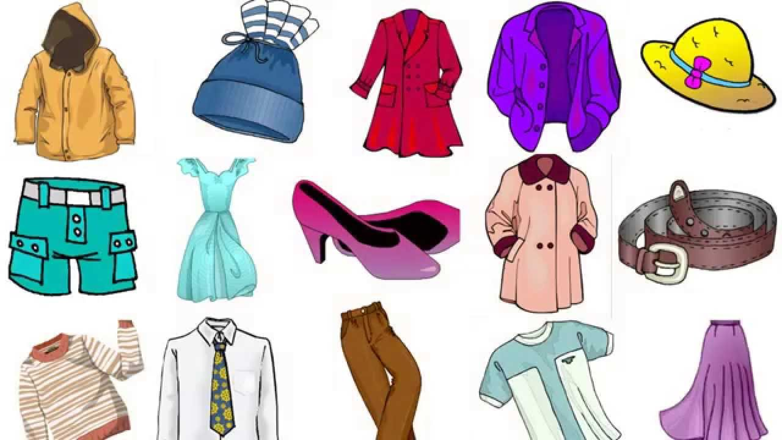
Нові слова
Skirt – спідниця
Shorts – шорти
T-shirt –футболка
Trousers – штани, брюки

Slide 3
Робота з фразами. Переклади!
Мені подобається червона спідниця.
Мені подобаються зелені шорти.
Мені подобається жовта футболка.
Тобі подобається синій светр?

Slide 4
Правильні відповіді.
I like a red skirt.
I like green shorts.
I like a yellow T-shirt.
Do you like a blue sweater?

